Slide 1
Career pathways and research at Human Nutrition
The Crohn’s Disease TReatment-with-EATing (CD-TREAT) diet
Dr Vaios Svolos
BSc, MSc (Med Sci), PhD
Post Doctoral Research Associate
Email: Vaios.Svolos@glasgow.ac.uk

Slide 2
Career pathways and research at Human Nutrition
Στόχοι της παρουσίασης…
Career path
Τι ακριβώς είναι το MSc και το PhD στη Σκωτία
Δεξιότητες αναγκαίες για το PhD
Η αξία του Πτυχίου και του MSc για το PhD

Slide 3

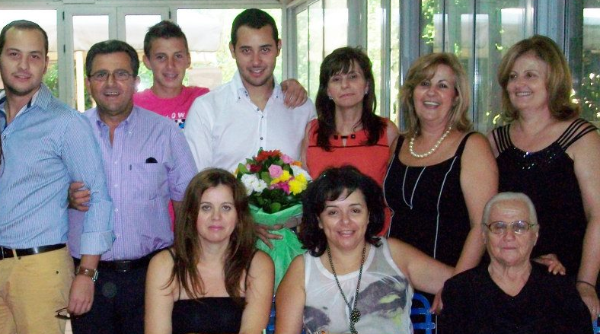
Career pathways and research at Human Nutrition
2008-2012: BSc in Dietetics and Human Nutrition, Harokopio University of Athens
Γραφείο διασύνδεσης
Παλιότεροι φοιτητές
Νοσοκομειακοί διαιτολόγοι (πρακτική άσκηση)
Επιλογή τομέα/θέματος για μεταπτυχιακό

Slide 4

Career pathways and research at Human Nutrition
2012-2013: MSc in Human Nutrition, Specialisation: Clinical Nutrition, Glasgow
Εντερικό μικροβίωμα
Αποφάσισα να κάνω κάτι διαφορετικό από τη νόσο του Crohn

Slide 5
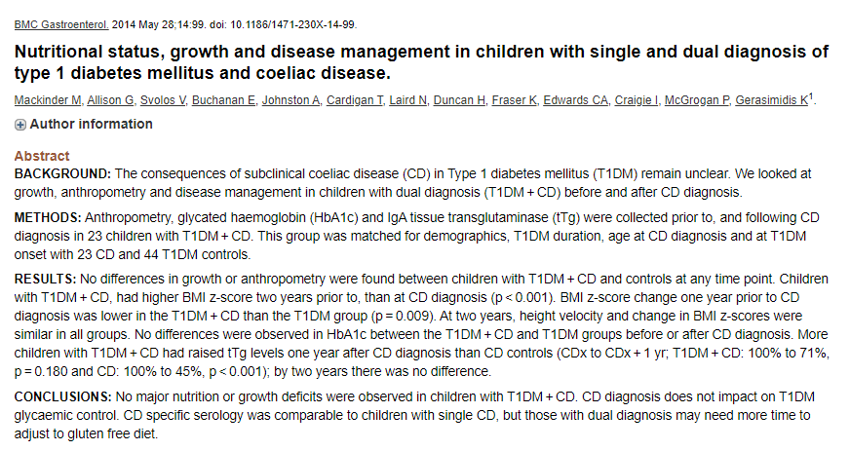
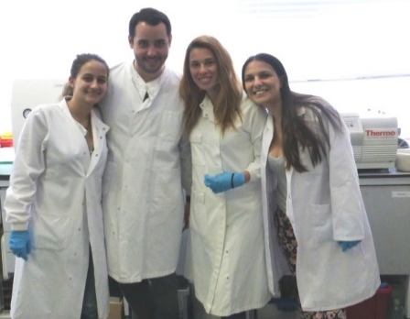
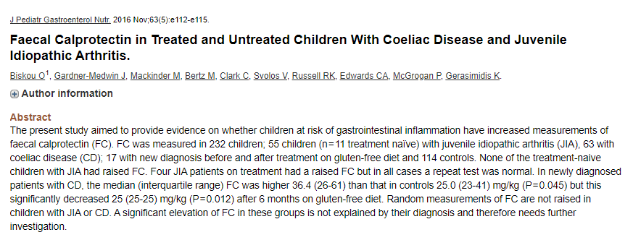
Career pathways and research at Human Nutrition
2013-2014: Research assistant in Human Nutrition, Glasgow
Κλινική έρευνα
Ρευματοειδής αρθρίτιδα, Νόσος του Crohn, Κοιλιοκάκη

Slide 6
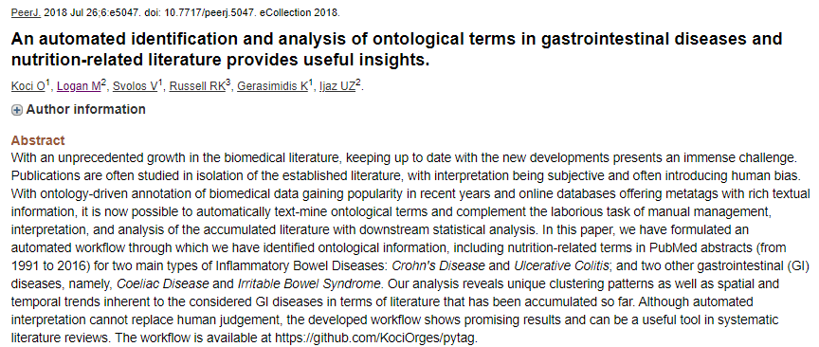
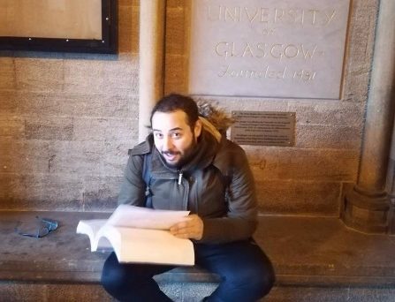
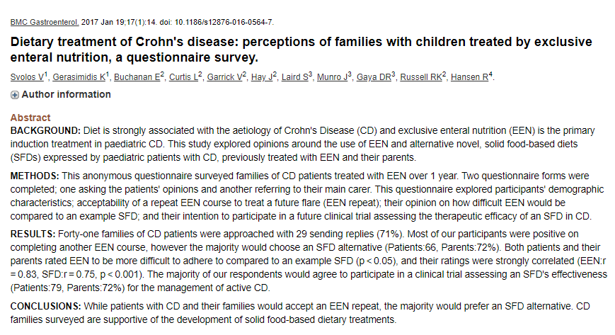
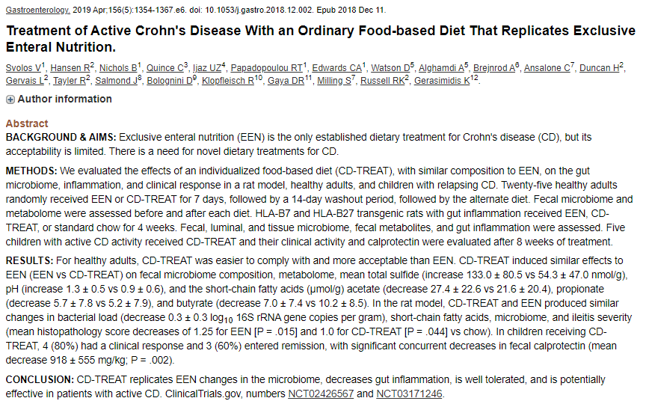
Career pathways and research at Human Nutrition
2014-2018: PhD student in Human Nutrition, Glasgow

Slide 7
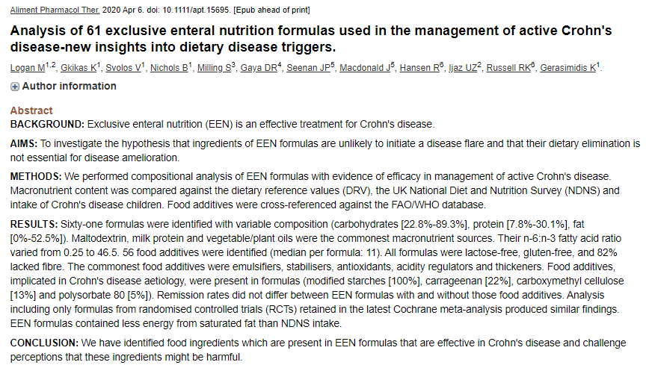
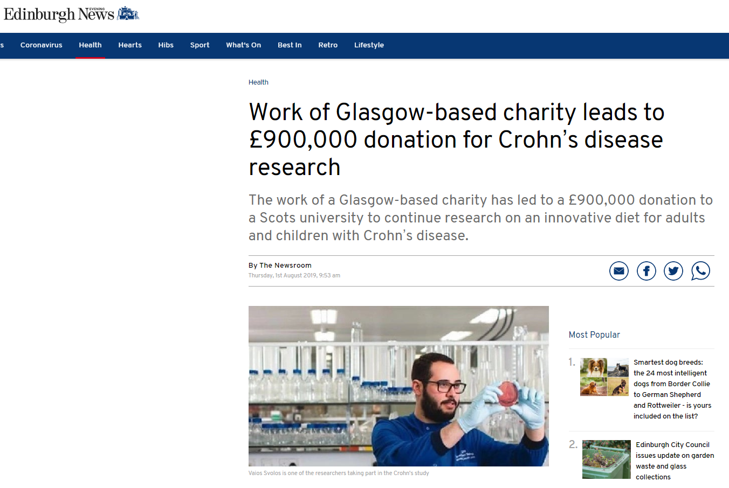
Career pathways and research at Human Nutrition
2018-now: Post-Doctoral Research Associate in Human Nutrition, Glasgow

Slide 8
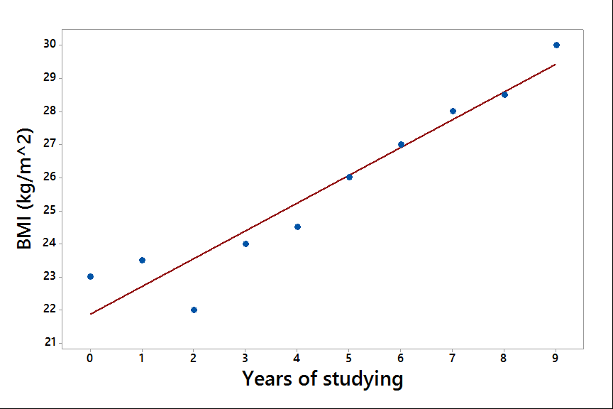
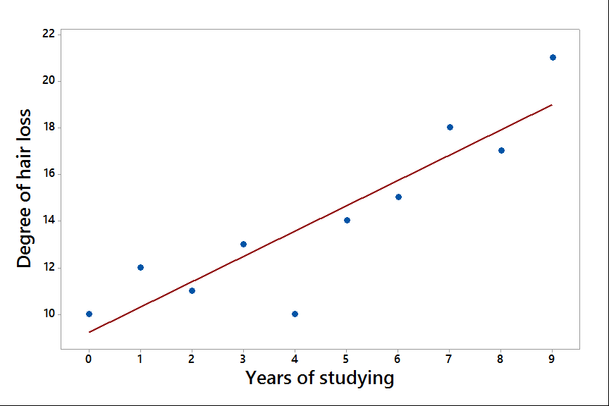
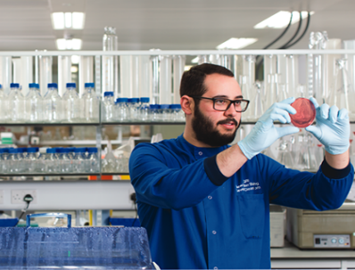
Career pathways and research at Human Nutrition
R²=0.982, p<0.001
R²=0.855, p<0.005
2008-2012: BSc in Dietetics and Human Nutrition, Athens
2012-2013: MSc in Human Nutrition, Specialisation: Clinical Nutrition, Glasgow
2013-2014: Research assistant in Human Nutrition, Glasgow
2014-2018: PhD student in Human Nutrition, Glasgow
2018-now: Post-Doctoral Research Associate in Human Nutrition, Glasgow

Slide 9

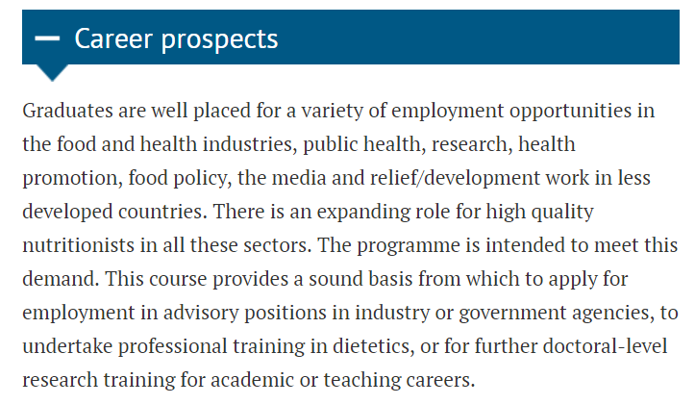
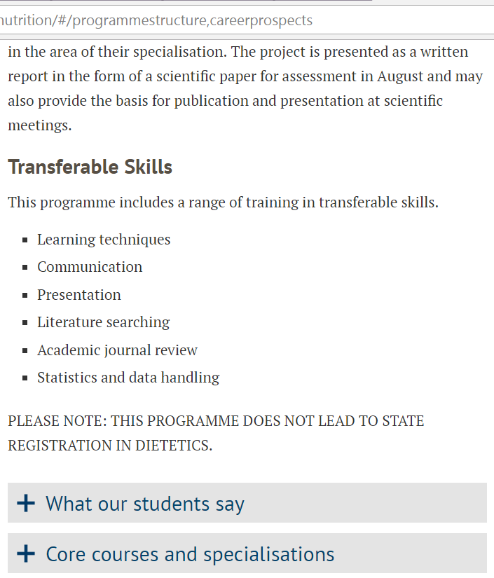
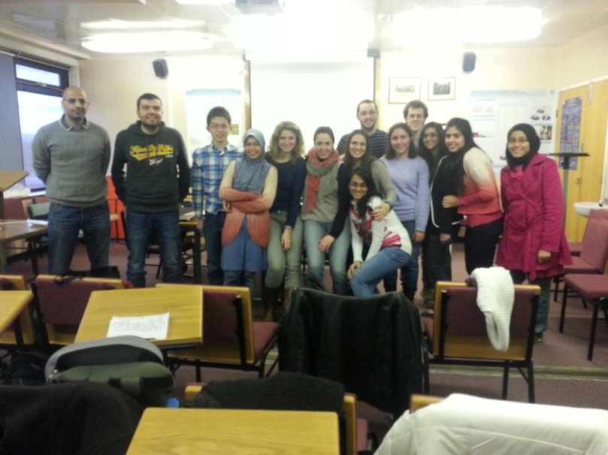
Career pathways and research at Human Nutrition
Μεταπτυχιακό Κλινικής Διατροφής
Κατά τη διάρκεια του μεταπτυχιακού:
Θα γνωρίσετε σημαντικούς ερευνητές και έμπειρους γιατρούς/διαιτολόγους (guest speakers)
Θα κατανοήσετε τη κλινική διατροφή που βασίζετε στη βιβλιογραφία
Θα πραγματοποιήσετε case studies
Θα κάνετε επισκέψεις σε κλινικές
Θα λάβετε μέρος σε ενα ερευνητικό project
Career choices
Βιομηχανία τροφίμων και υγείας
Έρευνα
Διατροφολόγοι (ελ. Επαγγελματίες)
NHS jobs
Κλινικές μελέτες

Slide 10

Career pathways and research at Human Nutrition
My MSc experience!
Get the chance to be taught and interact with important scientists and clinicians.
Ask every question coming to your mind. Interaction with the people lecturing is the best way to learn.
Interact with other cultures and nationalities
(improve your English).
Form study groups with your classmates.

Slide 11
Career pathways and research at Human Nutrition
My MSc experience!
Stick to your deadlines!
Try to study throughout the academic year/Do NOT postpone studying for your exam period.
Exam period will be stressful, so try to be prepared for that.

Slide 12



Career pathways and research at Human Nutrition
After MSc completion…
Job hunting
Volunteering for research projects to gain more skills
Sort term research post within the Human Nutrition
During this period: intense search for a PhD opportunity & funding
Joined application for PhD scholarship with my supervisor
Received funding from the local paediatric hospital charity
Applying for a funded PhD position is a very competitive procedure
You need to:
Be the best student/ candidate
Be the best fit to a specific project
Have the required skills/ experience to pursue a specific project
Start searching/ applying on time

Slide 13


Career pathways and research at Human Nutrition
Ερευνητικές δεξιότητες κατά το BSc και/ή MSc
Αναζήτηση βιβλιογραφίας
Δεξιότητες συγγραφής
Κριτική σκέψη
Ομαδική εργασία
Δουλειά υπό πίεση
Σχεδιασμός ερευνητικών μελετών
Ερευνητική εμπειρία
Προσέγγιση εθελοντών
Softwares (SPSS, Minitab, WindDiets, Endnote, Reference Manager)
Εργαστηριάκή εμπειρία
Παρουσιάσεις

Slide 14
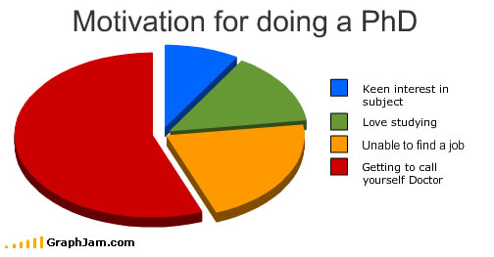
Career pathways and research at Human Nutrition
How to look for a PhD…
Where?
http://www.findaphd.com/
http://www.jobs.ac.uk/
Universities’ websites
How long? Depends on…
CV/ skills set
Effort you put on search
Luck
What about?
Fascinating topic (for YOU)
Fitting on you

Slide 15


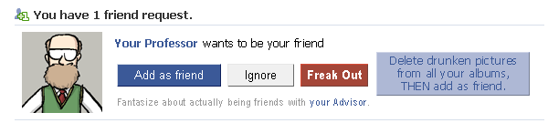
Career pathways and research at Human Nutrition
Συμβουλές
It’s all about skills! Δεξιότητες!
Αποφασίστε τι θέλετε να κάνετε / Ενημέρωση
Διαλέξτε ένα project που σας αρέσει πολύ
Σκληρή δουλειά
Εθελοντισμός
Συστάσεις
Βαθμοί (7,94)
Υποτροφίες!

Slide 16

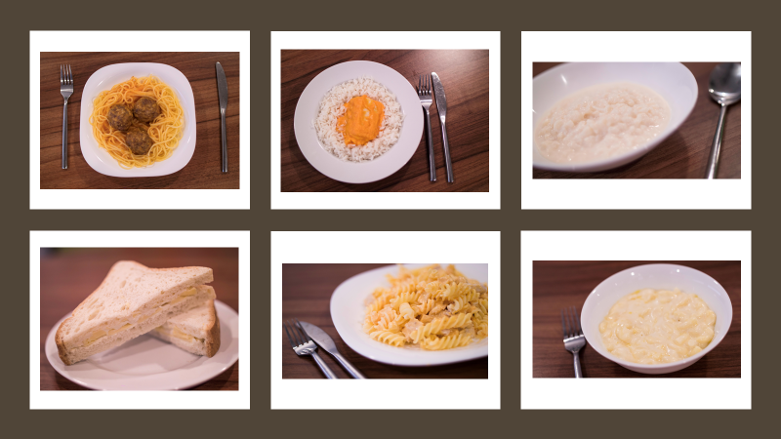
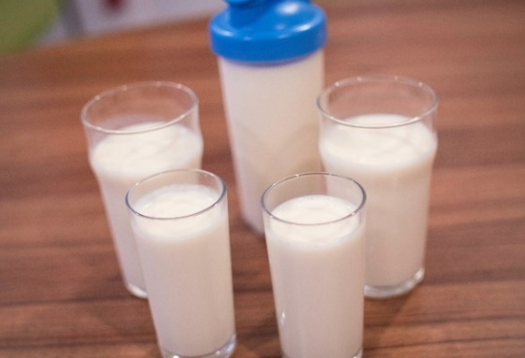

Ρόλος της δίαιτας στη διαχείρηση των ΙΦΝΕ
Crohn’s Disease Treatment-with-EATing
CD-TREAT diet
Όμοια σύσταση θρεπτικών συστατικών
Όμοιο αποτέλεσμα στη φλεγμονή της νόσου Crohn
VS

Slide 17

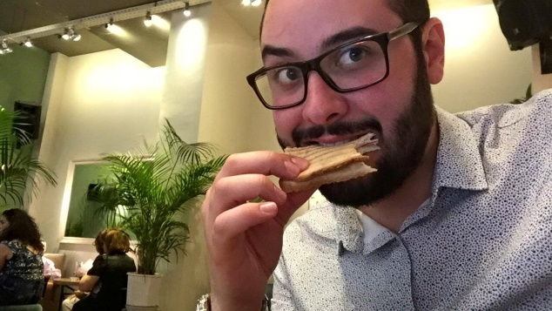
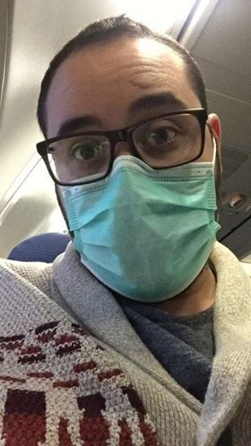

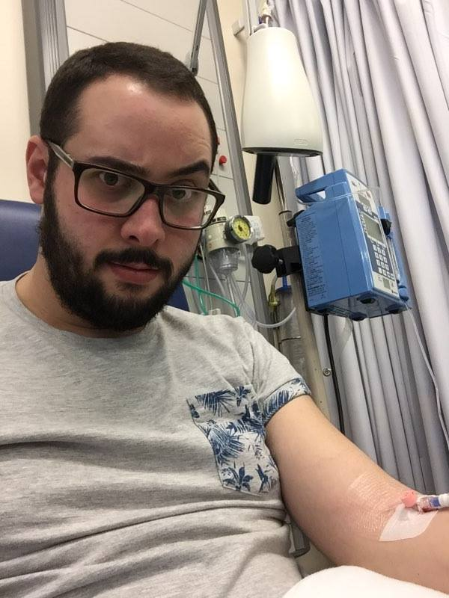
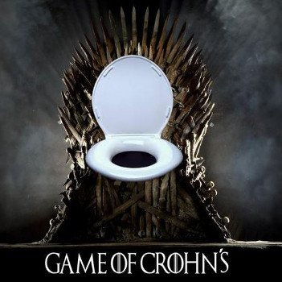


Slide 18
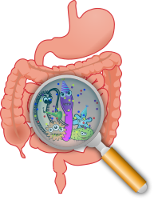

Crohn’s Disease Treatment-with-EATing Study
Project’s brief description
Our hypothesis: A food-based diet with similar composition to EEN, will have similar effect on gut microbiome and gut inflammation in Crohn’s disease
Literature Review: Dietary interventions for CD induction of remission/relapse prevention
Perceptions of families with children treated by exclusive enteral nutrition
The Impact of CD-TREAT Diet and EEN on Healthy Human Gut Bacteria
Open-label trial: The Impact of CD-TREAT Diet on CD induction of remission
The Impact of CD-TREAT Diet and EEN on Rat Colitis Gut Bacteria and Inflammation
Εργασίες
Εκθέσεις/ Εξετάσεις
Ερευνητικό πρωτόκολλο
Εισαγωγή πτυχιακής
Διαλέξεις βασισμένες στη βιβλιογραφία

Slide 19

Crohn’s Disease Treatment-with-EATing Study
Project’s brief description
Our hypothesis: A food-based diet with similar composition to EEN, will have similar effect on gut microbiome and gut inflammation in Crohn’s disease
Literature Review: Dietary interventions for CD induction of remission/relapse prevention
Perceptions of families with children treated by exclusive enteral nutrition
The Impact of CD-TREAT Diet and EEN on Healthy Human Gut Bacteria
Open-label trial: The Impact of CD-TREAT Diet on CD induction of remission
The Impact of CD-TREAT Diet and EEN on Rat Colitis Gut Bacteria and Inflammation
Διαλέξεις από σημαντικούς ακαδημαικούς και ανθρώπους με κλινική εμπειρία
Επισκέψεις σε κλινικές (πρακτική)

Slide 20

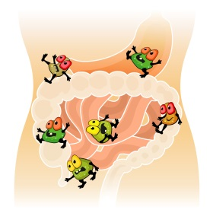

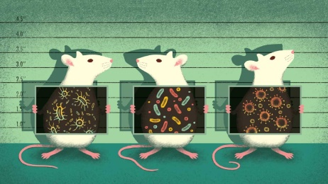
Crohn’s Disease Treatment-with-EATing Study
Project’s brief description
Ερευνητικό πρωτόκολλο
Εμπειρία στο εργαστήριο
Στατιστική ανάλυση
Εμπειρία με ζωικά μοντέλα
Our hypothesis: A food-based diet with similar composition to EEN, will have similar effect on gut microbiome and gut inflammation in Crohn’s disease
Literature Review: Dietary interventions for CD induction of remission/relapse prevention
Perceptions of families with children treated by exclusive enteral nutrition
The Impact of CD-TREAT Diet and EEN on Healthy Human Gut Bacteria
Open-label trial: The Impact of CD-TREAT Diet on CD induction of remission
The Impact of CD-TREAT Diet and EEN on Rat Colitis Gut Bacteria and Inflammation

Slide 21

Crohn’s Disease Treatment-with-EATing Study
Project’s brief description
Our hypothesis: A food-based diet with similar composition to EEN, will have similar effect on gut microbiome and gut inflammation in Crohn’s disease
Ερευνητικό πρωτόκολλο
Εμπειρία στο εργαστήριο
Στατιστική ανάλυση
Εξοικίωση με τους ασθενείς
Γνώσεις γύρω από τα τρόφιμα
Literature Review: Dietary interventions for CD induction of remission/relapse prevention
Perceptions of families with children treated by exclusive enteral nutrition
The Impact of CD-TREAT Diet and EEN on Healthy Human Gut Bacteria
Open-label trial: The Impact of CD-TREAT Diet on CD induction of remission
The Impact of CD-TREAT Diet and EEN on Rat Colitis Gut Bacteria and Inflammation

Slide 22

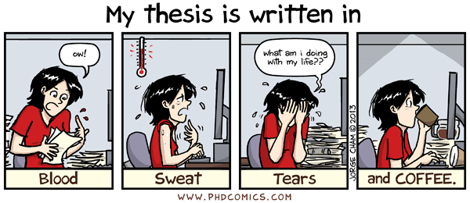
Crohn’s Disease Treatment-with-EATing Study
Thesis plan
Literature Review: Dietary interventions for CD induction of remission/relapse prevention
Perceptions of families with children treated by exclusive enteral nutrition
The Impact of CD-TREAT Diet and EEN on Healthy Human Gut Bacteria
Open-label trial: The Impact of CD-TREAT Diet on CD induction of remission
The Impact of CD-TREAT Diet and EEN on Rat Colitis Gut Bacteria and Inflammation
Chapter 1
Chapter 2
Chapter 3
Chapter 4
Chapter 5

Slide 23

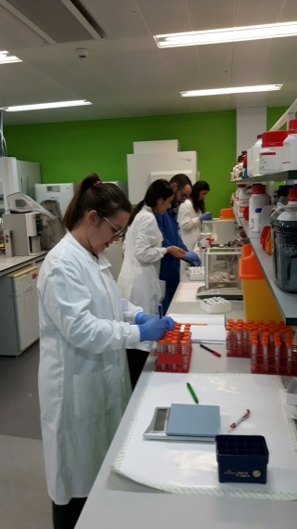
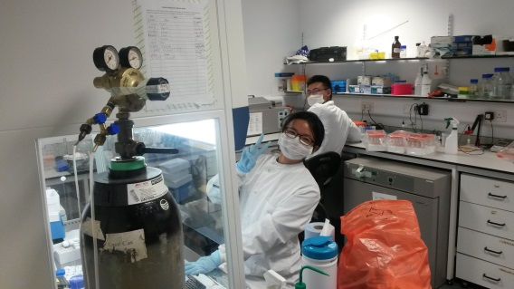

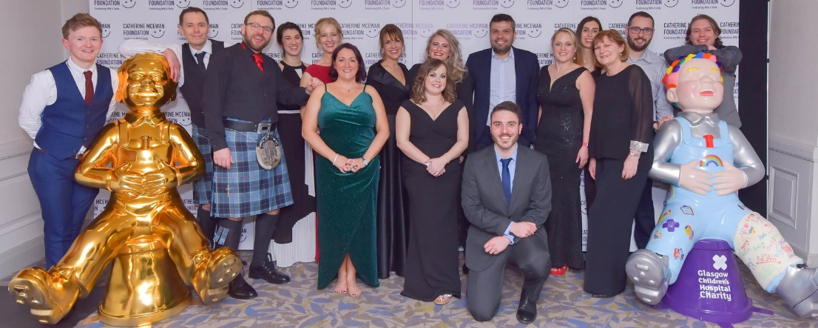
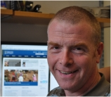
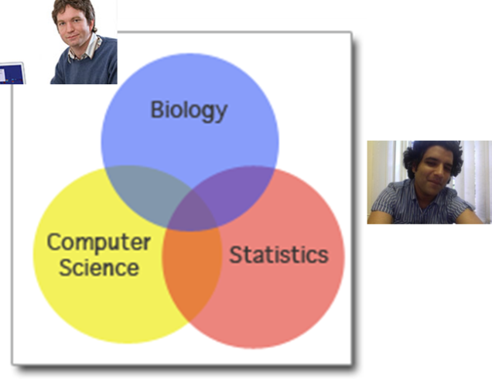

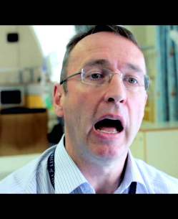
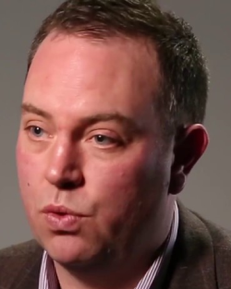
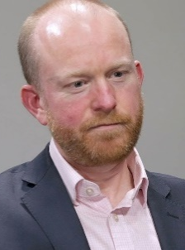


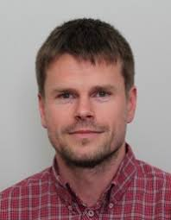
Acknowledgements
Bacteria, Immunology, Nutrition,
Gastroenterology & Omics Group
Clinical colleagues
Lab team
Collaborators

Slide 24
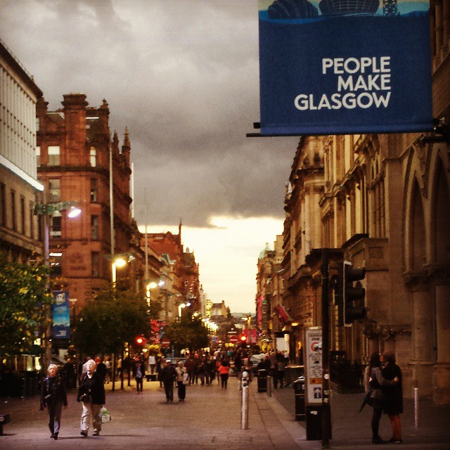
Career pathways and research at Human Nutrition
Try to get the most during your BSc experience!
Wish you a successful academic year!
Email: Vaios.Svolos@glasgow.ac.uk

